Slide 1
RESULTADO
MAPA CORPORATIVO
DICIEMBRE 2017
29 enero 2018

Slide 2
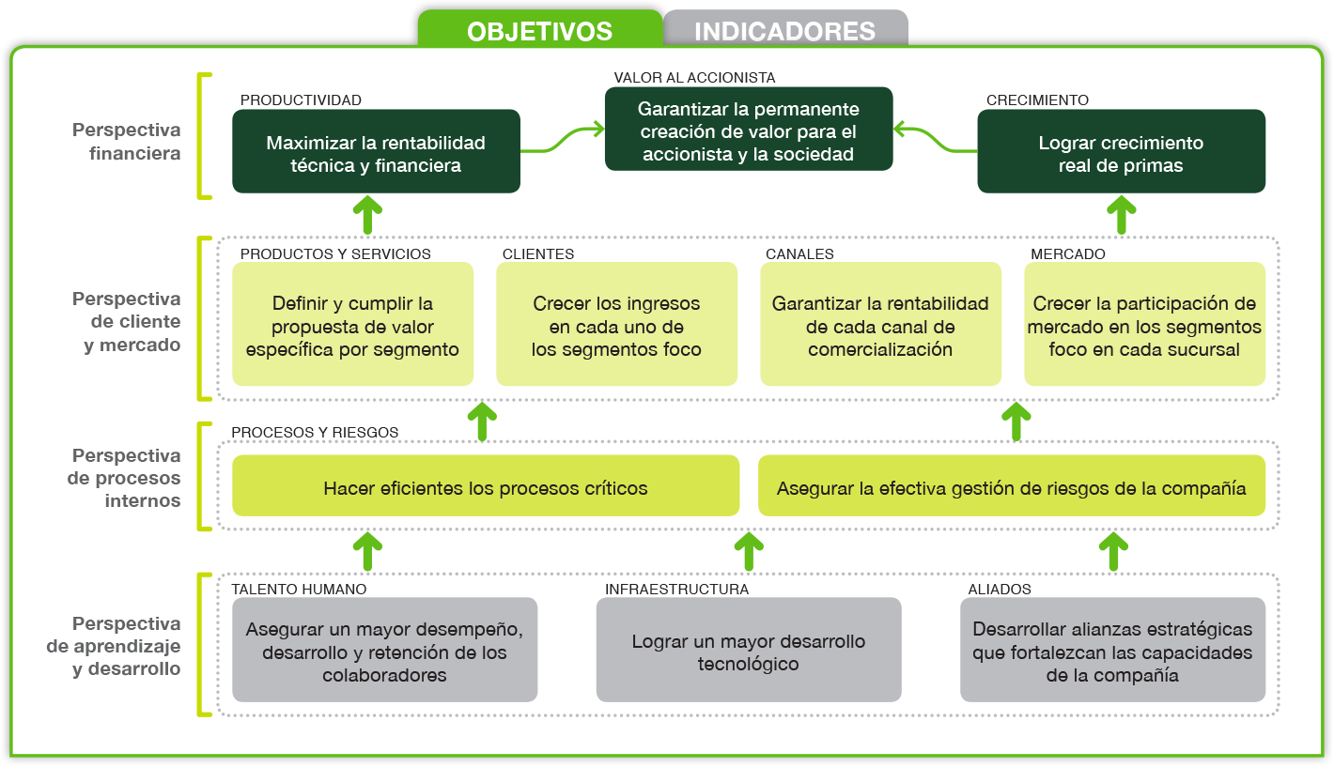
Mapa Estratégico 2017-2021
RESULTADOS MAPA CORPORATIVO DICIEMBRE 2017| 2

Slide 3
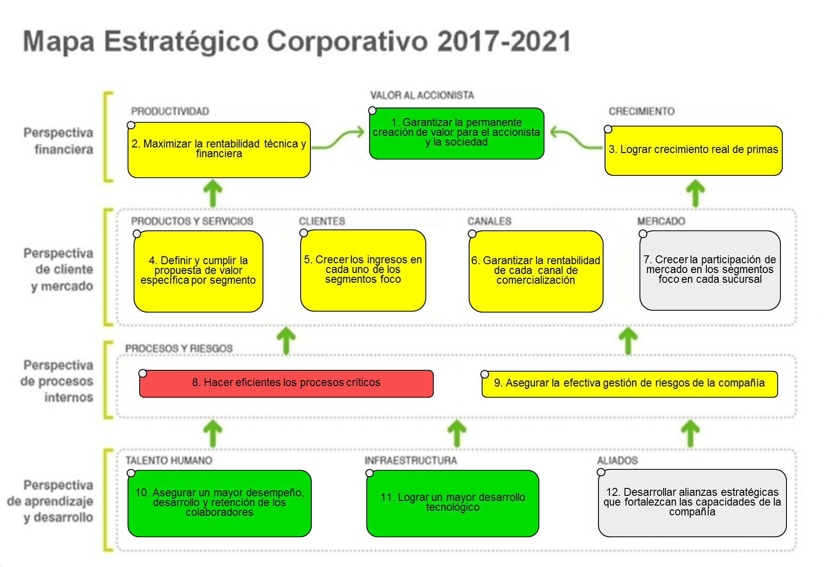

Cumpl. 86%
RESULTADOS MAPA CORPORATIVO DICIEMBRE 2017| 3

Slide 4

Cumpl. 95%
RESULTADOS MAPA CORPORATIVO DICIEMBRE 2017| 4

Slide 5
Cumpl. 88%
RESULTADOS MAPA CORPORATIVO DICIEMBRE 2017| 5

Slide 6
Indicador satisfacción cliente final noviembre
Corporativo: Mes 89% - Año 2017 87,6%
RESULTADOS MAPA CORPORATIVO OCTUBRE 2017| 6

Slide 7
Indicador satisfacción aliados estratégicos junio
Corporativo: 51%
RESULTADOS MAPA CORPORATIVO OCTUBRE 2017| 7

Slide 8
Cumpl. 53%
RESULTADOS MAPA CORPORATIVO DICIEMBRE 2017| 8

Slide 9
Cumpl. 96%
RESULTADOS MAPA CORPORATIVO DICIEMBRE 2017| 9

Slide 10
Proyectos PETI 2017
Diciembre
Avance - Cumplimiento
ST06
Telefonía IP
71% - 82%
ST02
Consolidación servidores sucursales
99% - 100%
E05
Implementación Modelo de Seguridad
100% - 100%
UA1
Uso y Apropiación de TI
80% - 80%
E04
Contingencia Tecnológica DRP
95% - 100%
E02
Gobierno de TI
100%-100%
PROMEDIO PORCENTAJE DE AVANCE 91% (proyectos, corte diciembre 31/2017)
RESULTADOS MAPA CORPORATIVO OCTUBRE 2017| 10

Slide 11



